Slide 1
《密码工程》
第10章 密码侧信道分析与防护
主讲人：王安
单 位：北京理工大学网络空间安全学院

Slide 2
1
侧信道分析概述
Please Enter Your Title Here
2
简单能量分析
目录
Please Enter Your Title Here
3
相关能量分析与模板攻击
Please Enter Your Title Here
CONTENTS
4
侧信道防护对策
Please Enter Your Title Here
5
针对侧信道防护对策的高级分析
Please Enter Your Title Here

Slide 3
侧信道分析概述
Section 1

Slide 4
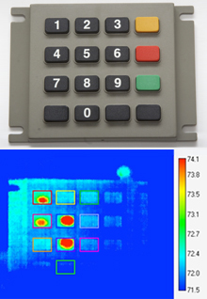

什么是“侧信道”？
火腿肠信息 → 重量
口令信息 → 热量

Slide 5
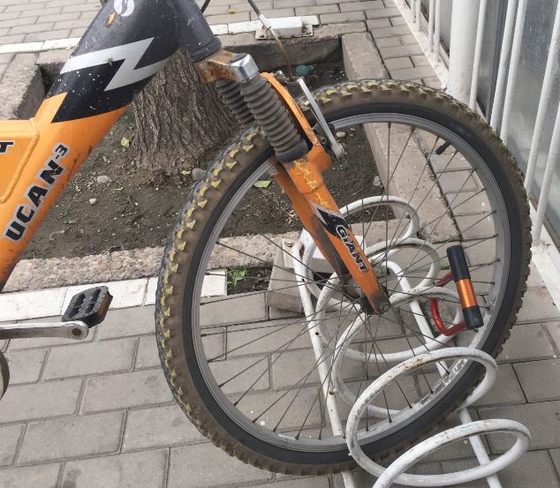

侧信道分析的研究动机
设计者眼中的密码算法
业余程序员实现的密码算法
（主讲人摄于人民大学地铁站）
结论：密码算法的安全实现，与密码算法设计同等重要！

Slide 6
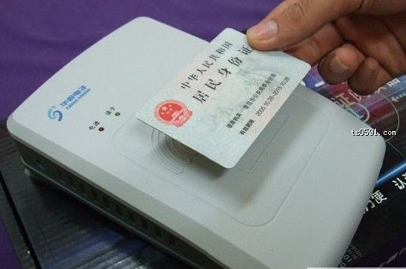

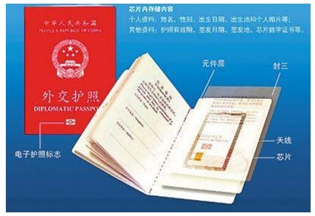
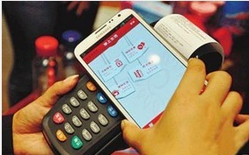

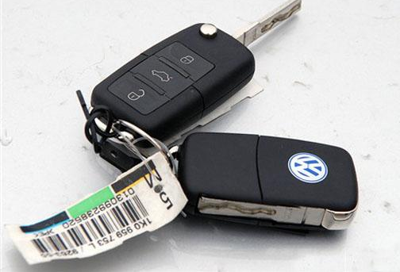
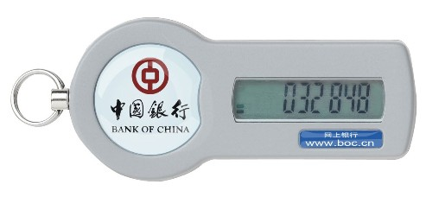
密码学的实际应用
二代身份证应用
金融IC卡应用
电子护照应用
移动支付应用
电子商务、电子政务应用
遥控汽车钥匙应用
上述密码产品共同点：用户持有该密码产品，可便利地采集到侧信道的信息

Slide 7
经典密码分析与侧信道分析的攻击模型
经典密码学的基本理论假设：局部物理安全性
实际情况：密码设备在运行过程中与外界环境存在物理交互，这种物理泄露可能泄露密钥信息
P. Kocher: Timing Attacks on Implementations of Diffie-Hellman, RSA, DSS, and Other Systems. CRYPTO 1996, LNCS, vol. 1109, pp. 104-113, Springer, Heidelberg (1996)

Slide 8
侧信道分析的分类

Slide 9
计时分析
测量某个运算消耗的时间，不同时间会对应不同操作/操作数
缺点：现实中采集到的总时间很不准确，无法精确到密码运算过程中每个操作的时间
解决思路：采集能量波形，从能量波形中精确提取每一环节的时间信息
P. Kocher: Timing Attacks on Implementations of Diffie-Hellman, RSA, DSS, and Other Systems. CRYPTO 1996, LNCS, vol. 1109, pp. 104-113, Springer, Heidelberg (1996)

Slide 10
能量分析
对电阻而言：I=U/R
对芯片而言：P≈U_{总}×I
密码芯片供电电源上串联一个小电阻，用示波器测量电阻两端电压差的瞬时值，该电压与芯片功耗直接相关
缺点：有些设备的主板太精密，芯片电源上不容易加小电阻
P. Kocher, J. Jaffe, B. Jun: Differential Power Analysis. Crypto 1999, LNCS, vol. 1666, pp. 388-397, Springer, Heidelberg (1999)

Slide 11
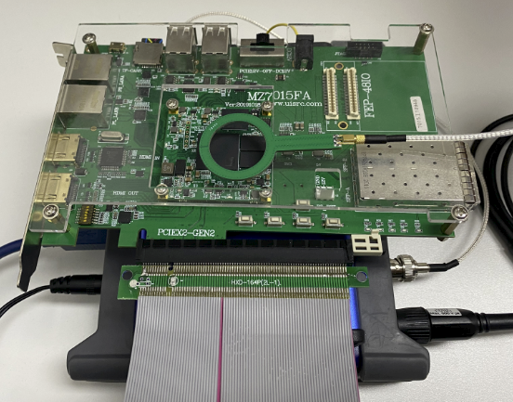
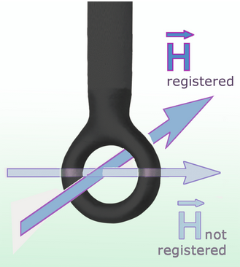
电磁分析
面向密码芯片的电磁分析
电磁探头
密码芯片在运行过程中的功耗波动引起电磁辐射，该信息可被电磁线圈捕捉到
优点：不再需要修改芯片外围电路；缺点：易受到各种电磁波的干扰
Gandolfi K, Mourtel C, Olivier F. Electromagnetic analysis: concrete results. Cryptographic Hardware and Embedded Systems - CHES 2001, LNCS, vol. 2162. Springer Berlin Heidelberg, 2001: 251-261.

Slide 12
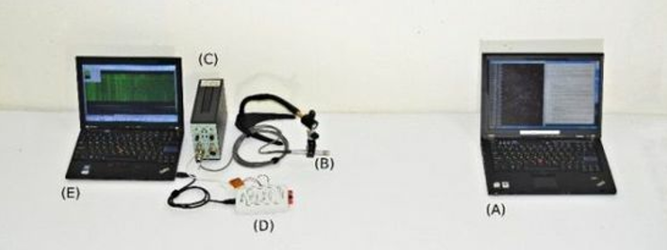

声音分析
从声音中提取计算机中正在运行的RSA密码算法的侧信息
研究发现，该声音来源于计算机CPU功耗波动引起的电容充放电
采用抛物面麦克风，研究人员在4米之外成功提取到了有效声音信息
采用手机麦克风提取该信息的有效距离为30厘米
Genkin, D., Shamir, A., Tromer, E.: RSA Key Extraction via Low-Bandwidth Acoustic Cryptanalysis. CRYPTO 2014, LNCS, vol. 8616, pp. 444–461, Springer, Heidelberg (2014)

Slide 13
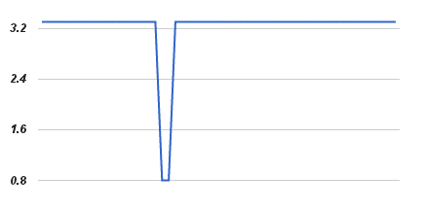
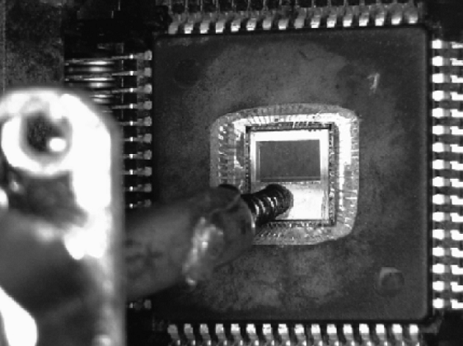
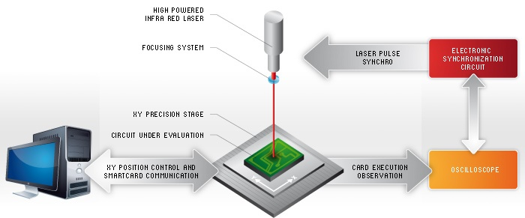
故障分析
电源毛刺故障注入
时钟毛刺故障注入
电磁故障注入
激光故障注入
E. Biham, A. Shamir, Differential Fault Analysis of Secret Key Cryptosystems. Crypto 1997, LNCS, vol. 1294, pp. 513-525, Springer, Heidelberg, 1997.

Slide 14
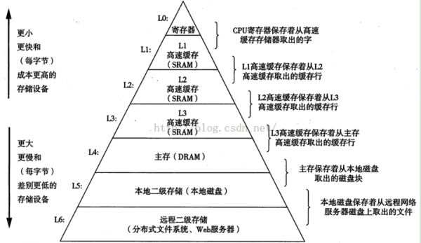
缓存分析
缓存就是数据交换的缓冲区，当某一硬件要读取数据时：
首先从缓存中查找需要的数据，如果找到了则直接执行（速度快）
找不到的话则从内存中找（速度慢）
D. Page. Theoretical use of cache memory as a cryptanalytic side-channel. Technical Report CSTR-02-003, Department of Computer Science, University of Bristol, 2002.

Slide 15
侧信道分析的平台搭建
送检产品应能够接收和执行计算机发来的指令，具体要求：
指令中包含明文，该明文可由计算机端任意选取
送检产品执行指令后将密文、签名值等密码运算结果返回给计算机
送检产品可连续多次、快速地响应指令，执行待检测的密码运算

Slide 16
简单能量分析
Section 2

Slide 17
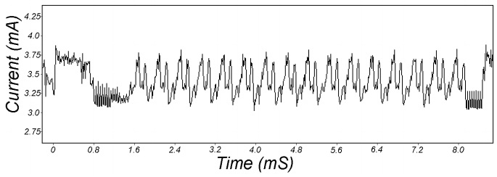
初识能量波形
16轮DES算法，软件实现，横轴为时间，纵轴为电压/电流

Slide 18
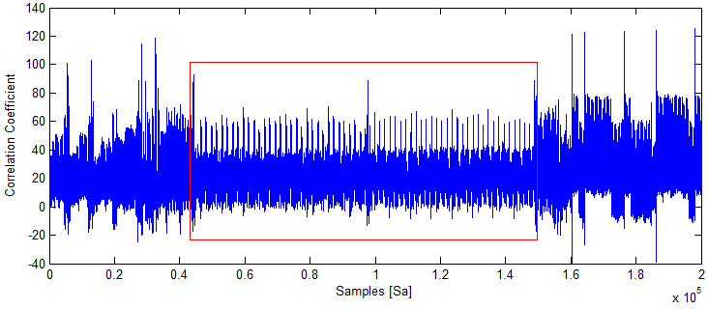
初识能量波形
32轮SM4算法，软件实现

Slide 19
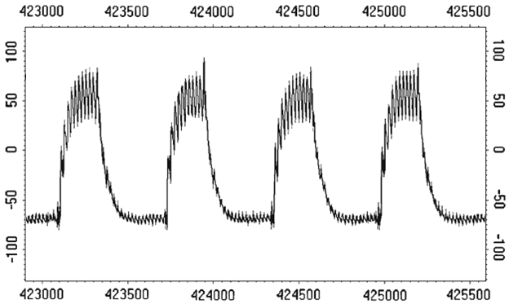
初识能量波形
10轮AES算法，硬件实现，CBC模式（FPGA环境实现）

Slide 20
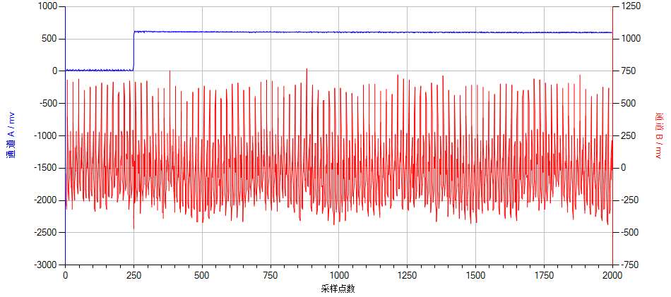
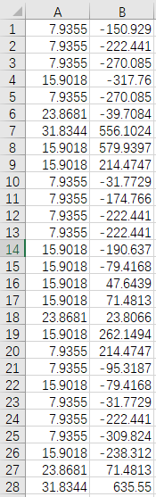
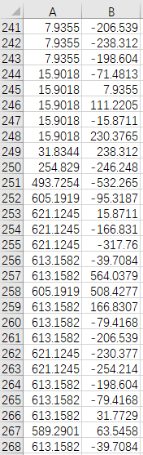
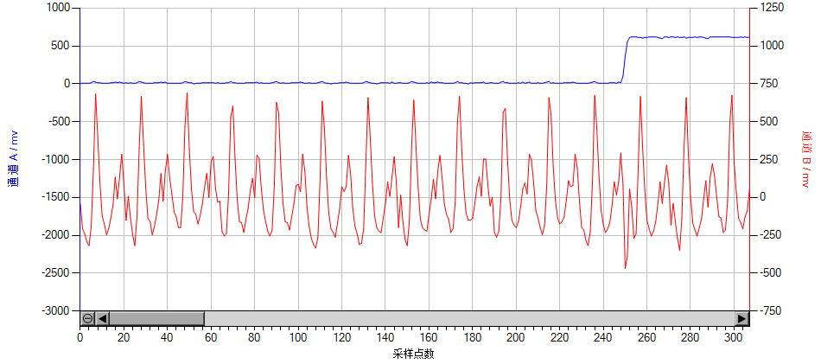
初识能量波形
原始波形
原始波形（放大）
波形数据

Slide 21
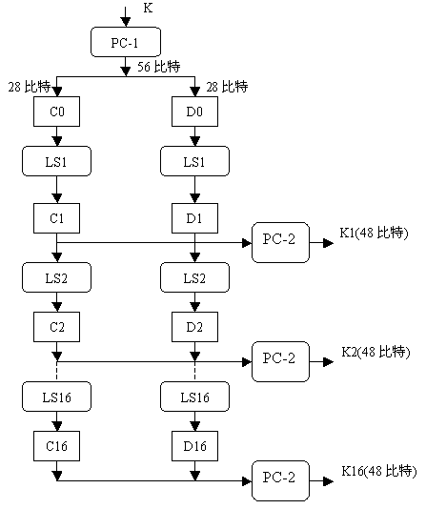
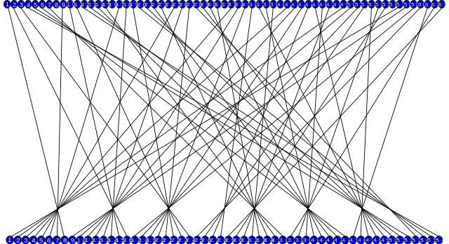
DES中的置换操作
PC-1
A
B
PC-1置换

Slide 22
PC-1置换的实现
目标：实现B = PC-1(A)
步骤1：把B清零
步骤2：按A的比特编号进行56次循环：
若A[i] = 0，则什么都不做（跳转）
若A[i] = 1，则查表得知这个1在B中的去向，并写入B相应的位置（不跳、执行下一条写操作）

Slide 23
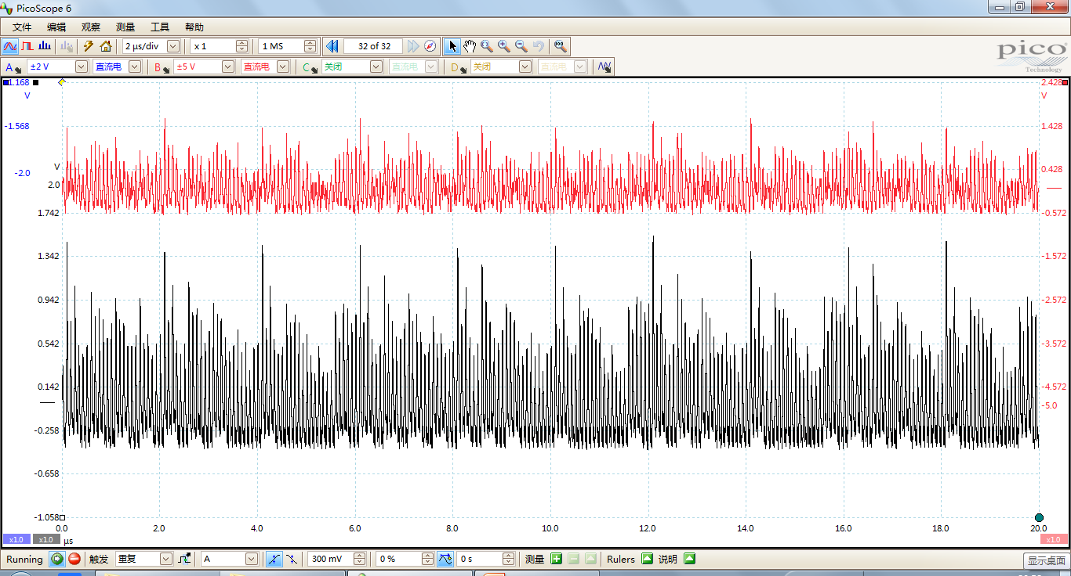
实验1：简单能量分析
原始波形
平均波形（放大）
操作
JNB跳
JNB不跳
MOV
JNB跳
JNB不跳
MOV
JNB不跳
MOV
JNB不跳
MOV
密钥
0
1
0
1
1
1

Slide 24
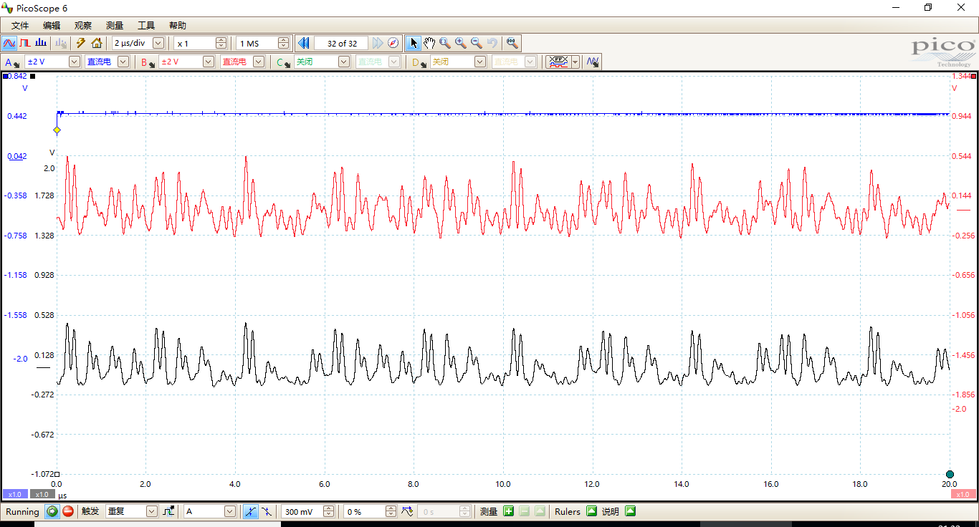
实验2：简单能量分析（滤波）
原始波形
平均波形（放大）
操作
JNB跳
JNB不跳
MOV
JNB跳
JNB不跳
MOV
JNB不跳
MOV
JNB不跳
MOV
密钥
0
1
0
1
1
1

Slide 25
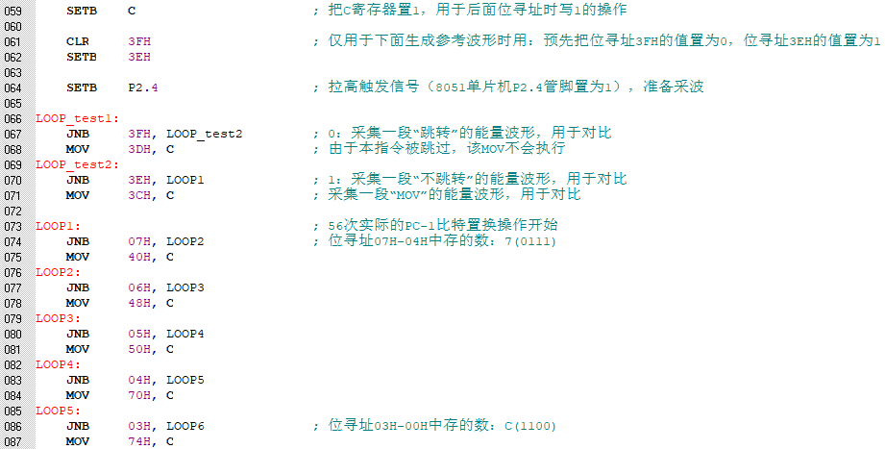
单片机内源码

Slide 26
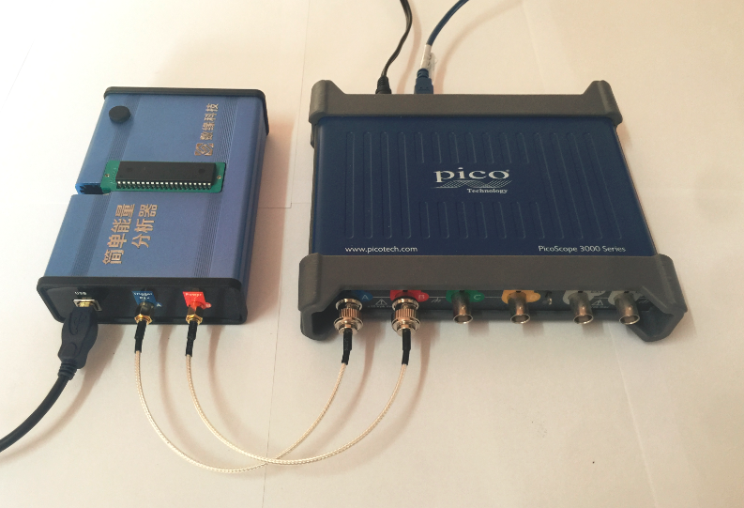
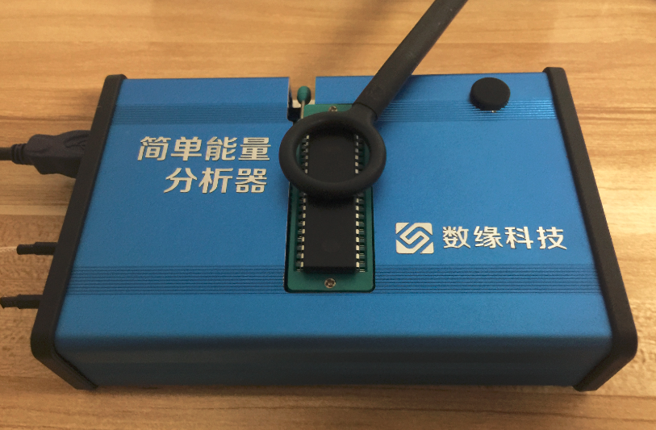
平台搭建
能量分析平台
电磁分析平台

Slide 27
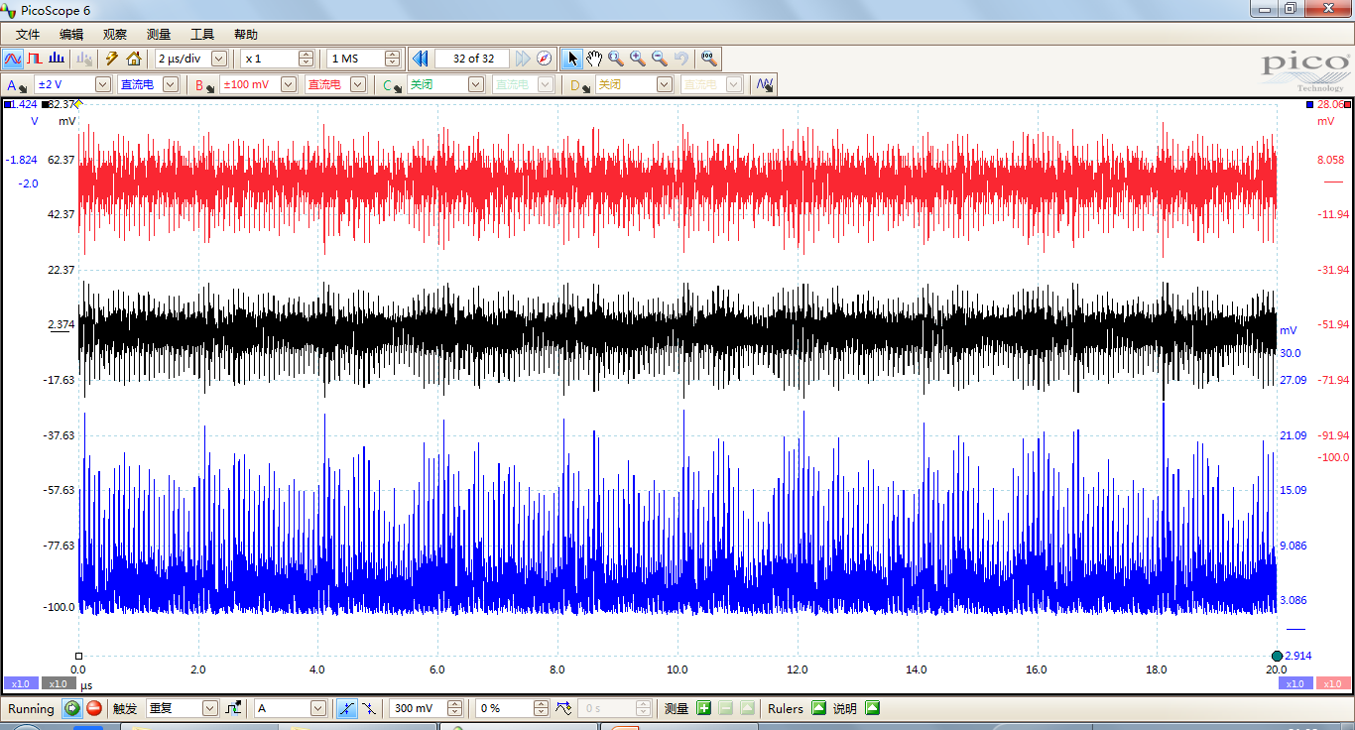
实验3：简单电磁分析
原始波形
平均波形
平均+滤波+绝对值波形（放大）
操作
JNB跳
JNB不跳
MOV
JNB跳
JNB不跳
MOV
JNB不跳
MOV
JNB不跳
MOV
密钥
0
1
0
1
1
1

Slide 28
面向乘法的简单能量分析
大数乘法的软件/硬件实现是密码算法中常见的运算
A 1 0 1 1
B × 1 0 1 0 ←被攻击的值
————————————————
0 0 0 0 （若B[i] = 0，则什么都不做，功耗低）
1 0 1 1 （若B[i] = 1，则累加A，功耗高）
0 0 0 0 （若B[i] = 0，则什么都不做，功耗低）
1 0 1 1 （若B[i] = 1，则累加A ，功耗高）
————————————————
··········································

Slide 29
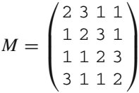

AES算法的简单能量分析
列混合第1步：
y₁ · 2
示例1：y₁ = 1000 0001
(x⁷+1) · (x) mod (x⁸+x⁴+x³+x+1)
示例2： y₁ = 0100 0001
(x⁶+1) · (x) mod (x⁸+x⁴+x³+x+1)
常规实现方法：
如果MSB(y₁) = 0，则 y₁ << 1
如果MSB(y₁) = 1，则 (y₁ << 1) ⊕ 100011011
AES算法列混合计算矩阵
问题：AES算法如何防护该攻击？

Slide 30
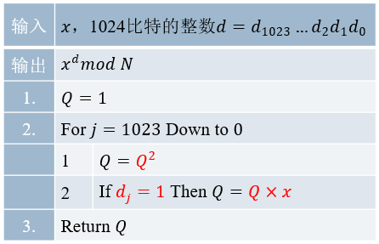
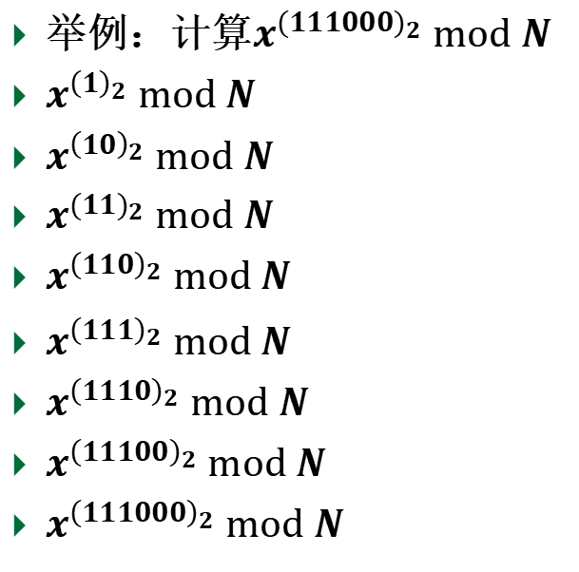
RSA算法的简单能量分析
举例：计算$x^{{(111000)}_{2}} mod N$
$x^{{\left(1\right)}_{2}} mod N$
$x^{{\left(10\right)}_{2}} mod N$
$x^{({11)}_{2}} mod N$
$x^{{\left(110\right)}_{2}} mod N$
$x^{{\left(111\right)}_{2}} mod N$
$x^{{\left(1110\right)}_{2}} mod N$
$x^{{\left(11100\right)}_{2}} mod N$
$x^{{\left(111000\right)}_{2}} mod N$
平方
乘
平方
乘
平方
平方
平方
1
1
0
0
0

Slide 31
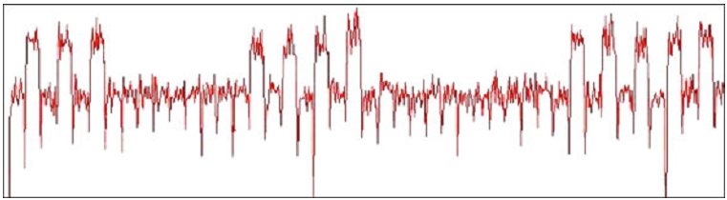
RSA算法的简单能量分析
问题：RSA实现过程中如何防护该攻击？
SMSMSMSSSSSSSSSMSMSMSMSSSSSSSSSSSSSMSMSMSMSM
1 1 100000000 1 1 1 1000000000000 1 1 1 1 1
RSA算法简单能量分析实验结果

Slide 32
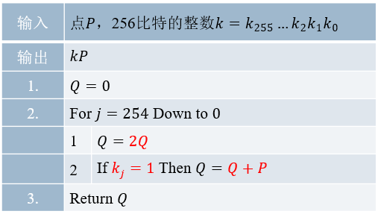
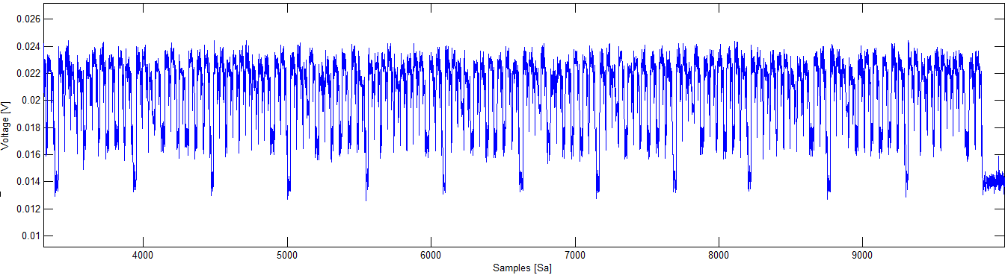
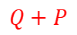
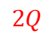
ECC算法的简单能量分析
$$2Q$$
$$Q+P$$
$$2Q$$
$$2Q$$
$$Q+P$$
$$2Q$$
$$Q+P$$
$$2Q$$
$$2Q$$
$$2Q$$
$$2Q$$
$$Q+P$$
$$2Q$$
$$Q+P$$
0 1 1 0 , 0 0 1 1
ECC算法简单能量分析实验结果

Slide 33
相关能量分析与模板攻击
Section 3

Slide 34
3.1 能量分析攻击基本假设

Slide 35
能量消耗与中间值的关系
情况1：不同密钥，对应的操作不同
例：if – then – else 语句
情况2：不同密钥，对应的操作数不同
例：赋值语句 A = B

Slide 36
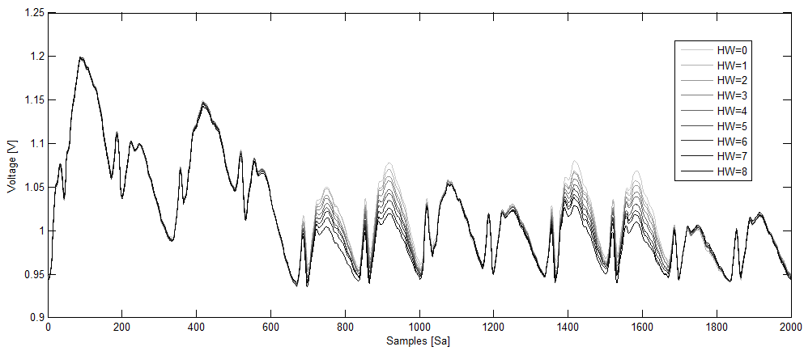
汉明重量模型
汉明重量（Hamming Weight）定义：二进制比特1的个数
汉明重量模型：T = a HW(x) + b
S. Chari, J. Rao, P. Rohatgi, Template Attacks. CHES 2002, LNCS, vol. 2523, pp. 13–28, Springer, Heidelberg, 2003.

Slide 37
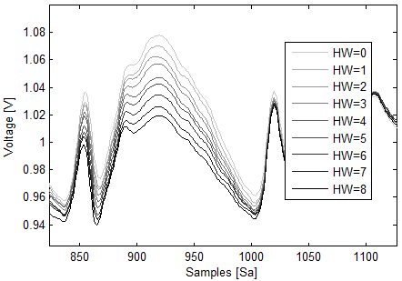
汉明重量模型（放大）
密码算法的软件实现：以word为单位进行处理
8051单片机：1 word = 8 bits，计算机：1 word = 64 bits
S. Chari, J. Rao, P. Rohatgi, Template Attacks. CHES 2002, LNCS, vol. 2523, pp. 13–28, Springer, Heidelberg, 2003.

Slide 38
3.2 相关能量分析

Slide 39
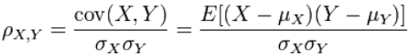
相关能量分析的出处
汉明重量模型
T = a HW(x) + b
T（Power Trace）与HW(x)必然存在一种关系
相关系数定义:
E. Brier, C. Clavier, F. Olivier, Correlation Power Analysis with a Leakage Model. CHES 2004, LNCS, vol. 3156, pp. 16-29, Springer, Heidelberg, 2004.

Slide 40
相关能量分析原理 [CHES 2004]
继续猜测 k₁ = 1, 2, ..., 255，得 ρ₁, ρ₂, ..., ρ₂₅₅，最大 ρ 对应正确密钥

Slide 41
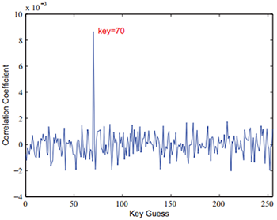
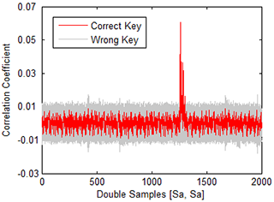
实验结果：相关能量分析
相关能量分析（泄露点已知）
相关能量分析（泄露点未知）

Slide 42
验证CPA成功与否
实际中，如何判断一次能量分析实验是否成功？（即恢复的密钥是否正确）
内含未知的K
P
C
待测AES芯片
写入
对比
内含固定的P
待验证K’
C’
计算机实现AES

Slide 43
3.3 模板攻击

Slide 44


重要假设
用户可以找到一台具有写密钥权限的、与被攻击设备几乎一模一样的设备
设备1：可写密钥的白卡（来自淘宝）
设备2：正常手机卡（来自移动通信的营业厅）
S. Chari, J. Rao, P. Rohatgi, Template Attacks. CHES 2002, LNCS, vol. 2523, pp. 13–28, Springer, Heidelberg, 2003.

Slide 45
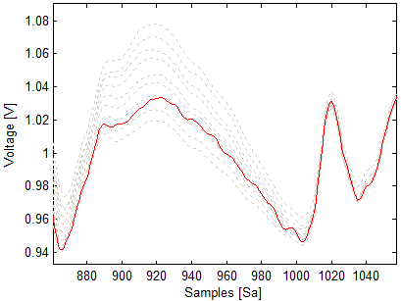
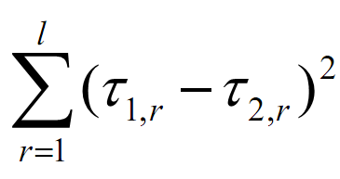
模板创建与模板匹配
设备1：密钥已知
设备2：密钥未知
（图片来源：数缘科技）
取50个点
匹配50个点
最小二乘法：

Slide 46
AES算法的模板攻击
设备1：密钥已知
设备2：密钥未知
建模阶段
匹配阶段

Slide 47
其它常见模型
汉明重量模型（适用于软件）
T = a HW(x) + b
汉明距离模型（适用于硬件寄存器跳变）
T = a HD(x, y) + b
T = a HW(x⊕y) + b
零值模型（多见于特定组合电路）
输入值为0：特殊波形
输入值非0：一般波形
ID模型（多见于一般组合电路）
输入值不同时，波形均不同
思考：相关能量分析、模板攻击，分别适用于哪些能量泄露模型？

Slide 48
侧信道防护对策
Section 4

Slide 49
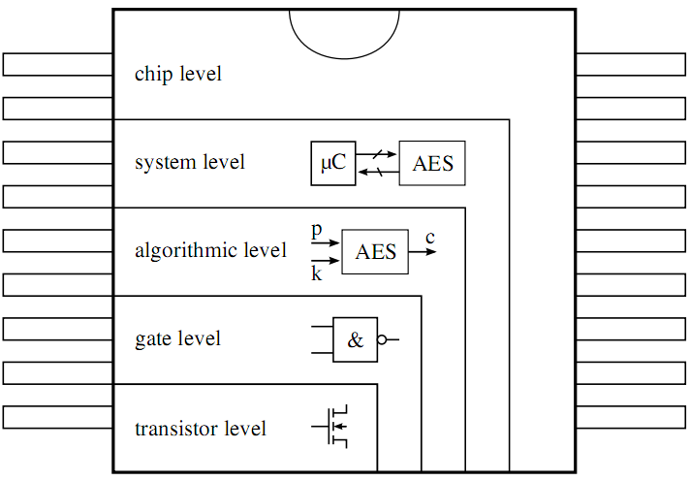
五层防御架构
安全性测评的重要假设：敌手知道芯片所有设计细节和源码（白盒测试）
A., Gornik, I., Stoychev, J., Oehm: A Novel Circuit Design Methodology to Reduce Side Channel Leakage. SPACE 2012, LNCS, vol. 7644, pp. 1-15, Springer, Heidelberg (2012)

Slide 50
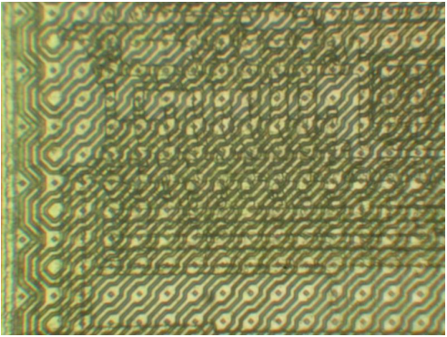
芯片级
用传感器覆盖关键电路
抗探测、FIB、激光、高频电磁波、电压毛刺、时钟毛刺等
在芯片的电源中引入噪声
用电容来缓冲电压的变化
随机时钟
ST16芯片表面的金属层敏感网格

Slide 51
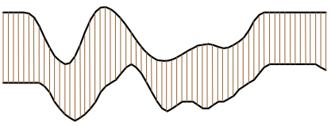
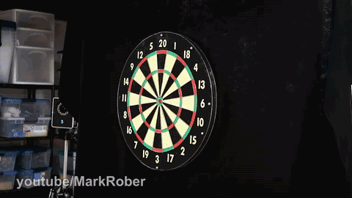

系统级
伪算法
多个密码算法同时执行
随机延时
对加密结果进行解密，并比对
随机延时效果示例
伪算法作用：打一枪换一个地方
伪算法效果示例

Slide 52
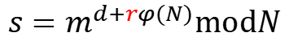
算法级
掩码——随机化密码运算中间值
伪轮
S盒乱序执行
多级流水线并行
$$s=m^{d+rφ(N)}modN$$
RSA掩码防护方案
AES算法无掩码方案
AES算法掩码防护方案

Slide 53
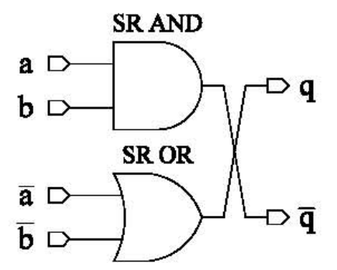
门级
双轨逻辑电路
预充电逻辑(HD模型)
双轨预充电逻辑

Slide 54

晶体管级
NAND门示例
当a、b至少有一个为0时，DPDN左分支导通，q为1
当a=b=1时，DPDN右分支导通，q为0

Slide 55
针对侧信道防护对策的高级分析
Section 5

Slide 56

攻击随机延时对策——弹性对齐算法
普通对齐
弹性对齐
另：海量波形进行统计，仍可以攻破大多数防护对策

Slide 57


攻击双轨逻辑对策——电磁攻击
针对双轨逻辑的电磁攻击原理
探头放置空间位置示意图
V., Immler, R., Specht, F., Unterstein: Your Rails Cannot Hide from Localized EM: How Dual-Rail Logic Fails on FPGAs. CHES 2017, LNCS, vol. 10529, pp. 403-424, Springer, Heidelberg (2017)

Slide 58

攻击对不齐型对策——差分频域攻击
将带显著噪声的时域波形转换为频域波形

Slide 59
攻击掩码——碰撞相关攻击
思路：用相关系数判定碰撞 x₁⊕m = x₂⊕m
注：该攻击具有极好的普适性
C. Clavier, B. Feix, G. Gagnerot, M. Roussellet, V. Verneuil: Improved Collision-Correlation Power Analysis on First Order Protected AES. CHES 2011, LNCS, vol. 6917, pp. 49-62 (2011)

Slide 60
攻击掩码——二阶相关能量分析
思路：猜k₁和k₂，用 |T₁-T₂| 与 |HW(x₁⊕x₂)| 计算相关系数
注：|T₁-T₂| ~ |HW(x₁⊕m) - HW(x₂⊕m)| ~ |HW[(x₁⊕m)⊕(x₂⊕m)]| = |HW(x₁⊕x₂)|
E. Oswald, S. Mangard, C. Herbst, S. Tillich: Practical Second-Order DPA Attacks for Masked Smart Card Implementations of Block Ciphers. CT-RSA 2006, LNCS, vol. 3860, pp. 192-207 (2006)

Slide 61

作业1
1、芯片中的密码算法容易受到简单能量分析的本质原因是什么？
2、对于硬件实现，16个S-box是并行的，相关能量分析还是否有效？
3、实际中该如何设计芯片的防护对策才能有效抵抗侧信道攻击？
4、你能想到哪些方法来提升相关能量分析的效率？

Slide 62


作业2
图中为RSA算法、ECC算法的两组能量波形，请通过肉眼观测出8比特密钥。

Slide 63

侧信道分析的用途
侧信道攻击技术如果使用不当，会对密码设备和他人财产带来损害
《中华人民共和国密码法》第十二条：
任何组织或者个人不得窃取他人加密保护的信息或者非法侵入他人的密码保障系统。任何组织或者个人不得利用密码从事危害国家安全、社会公共利益、他人合法权益等违法犯罪活动。

Slide 64

侧信道分析的用途
两个主要用途
密码设备检测机构需要用侧信道分析评估密码设备的安全性，从而确保经过安全认证的产品不会容易受到黑客攻击
密码设备厂商需要对自己的密码设备进行测评，并设计有效的抗侧信道攻击防护对策来加固自己的产品
服务国家社会
北京理工大学的优秀学子应该坚守职业道德和匠心精神，努力学习先进的密码技术，为国家和社会做出应有的贡献

Slide 65
谢谢大家！
北京理工大学网络空间安全学院

